Slide 1


Анализ транспортных потоков (Насколько загружен тот или иной участок, как людьми так и машинами)

Slide 2



Заголовок
Работу выполнил:
Студент 4 курса
Группы ИСП-22
Серый Александр Вадимович

Slide 3


Введение
Цель: Создать модель которая посчитать загруженность улицы людьми и транспортом
Где мы можем это применить?
В улучшении инфраструктуры города
В развитии малого и среднего бизнеса
В повышении безопасности городской среды

Slide 4

Этапы работы
Поиск данных
Обучение первой модели Yolo11m
Проверка точности модели
Обучение второй модели Yolo11n
Проверка точности второй модели
Создание трекинга
Создание приложения

Slide 5
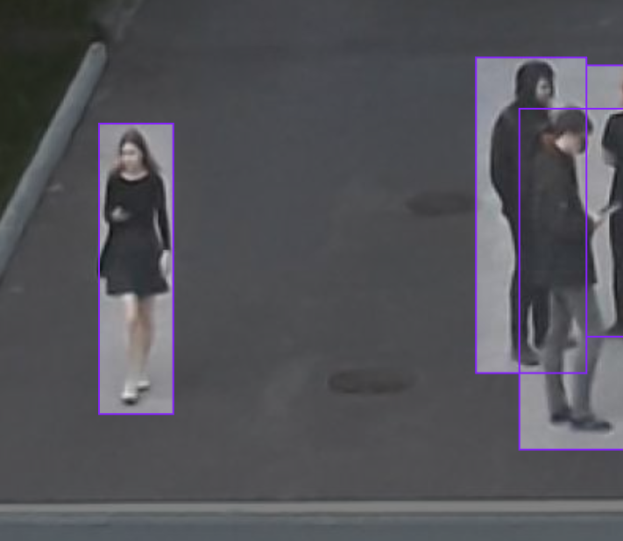
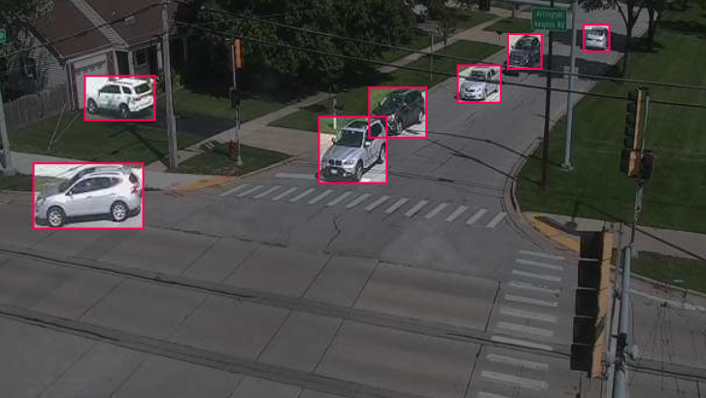
Данные
Рис.1(Frigate Object Detection Computer Vision)
Рис.2(Traffic Camera Computer Vision Dataset)

Slide 6


Введение в реализацию
Для анализа потоков использовалась YOLO
Широкая поддержка и сообщество
Эффективность на ограниченных ресурсах
Высокая универсальность

Slide 7

Детекция

Slide 8
Детекция

Slide 9
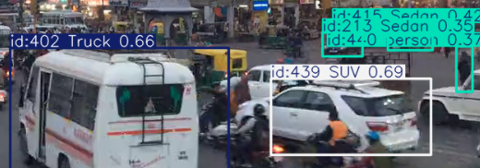
Трекинг
Отслеживание движения людей и машин
Присвоение уникальных ID каждому объекту
Используется ByteTrack
Точная работа при пересечениях
Реализация через YOLO11 + ByteTrack

Slide 10
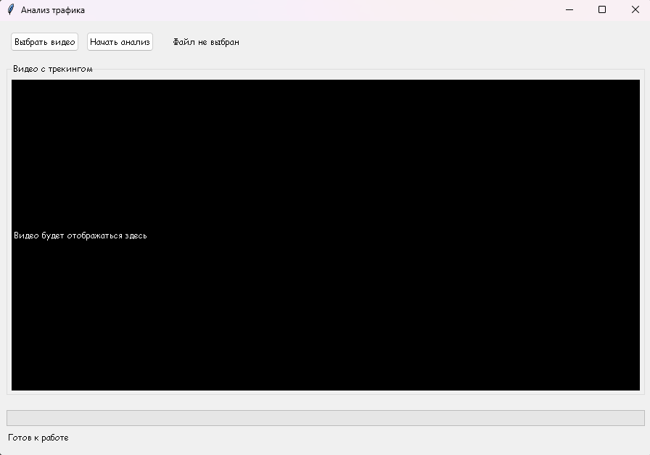
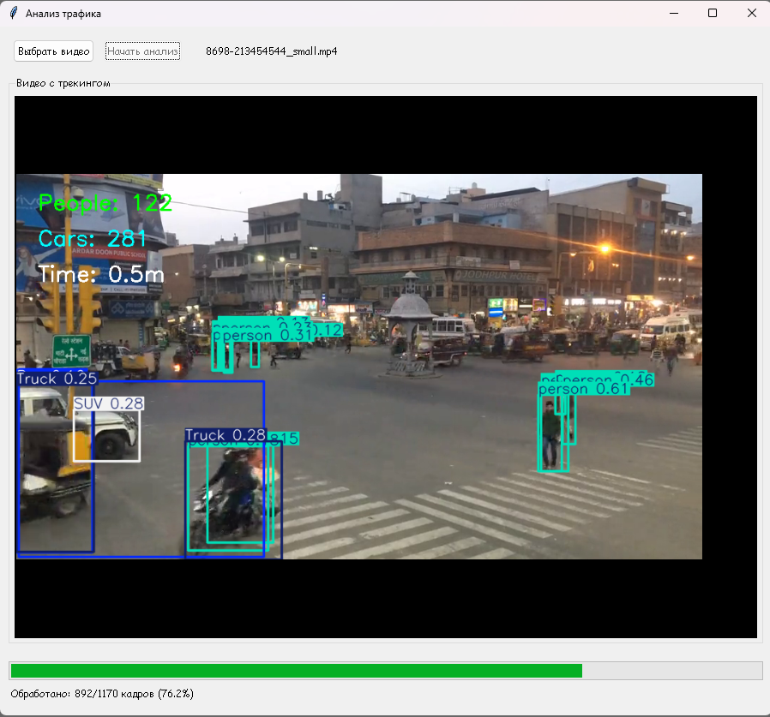
Приложение

Slide 11
Источники
Данные
Люди: https://universe.roboflow.com/bennett-wfjzb/traffic-camera-iuruy/browse?queryText=&pageSize=50&startingIndex=0&browseQuery=true
Транспорт: https://universe.roboflow.com/homecameras/frigate-object-detection/browse?queryText=&pageSize=50&startingIndex=0&browseQuery=true
Проект
Github - https://github.com/Sr123Saha/Traffic_analysis

